Slide 2
«МЫ ЖИВЕМ В РОССИИ»

Slide 3
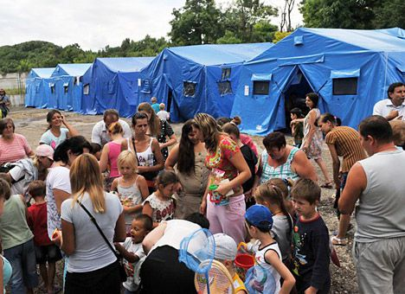

Slide 4
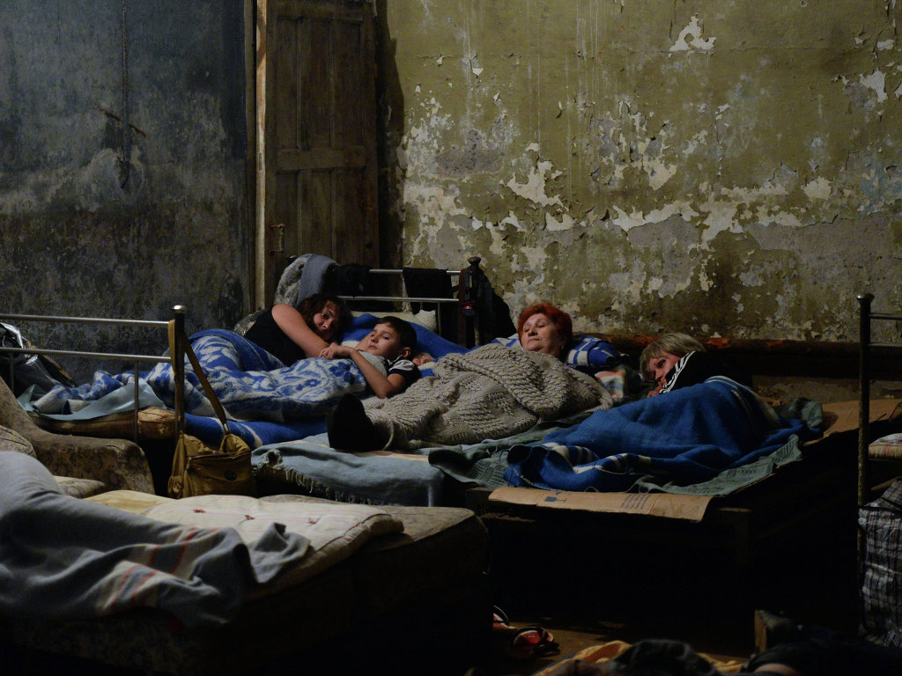

Slide 5
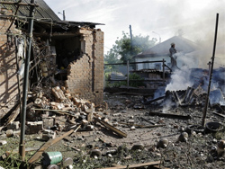

Slide 6
ПУСТЬ ВСЕГДА
БУДЕТ
СОЛНЦЕ…

Slide 7
Что такое письмо?

Slide 9
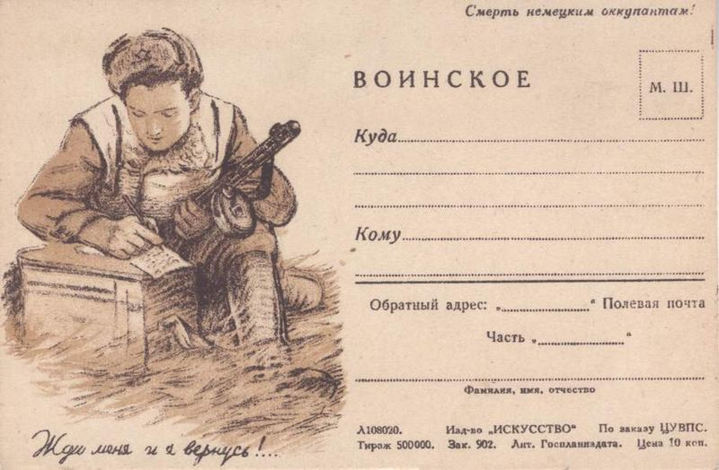

Slide 10
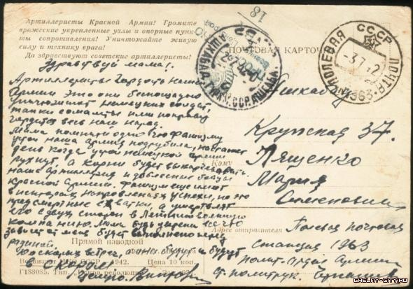

Slide 11
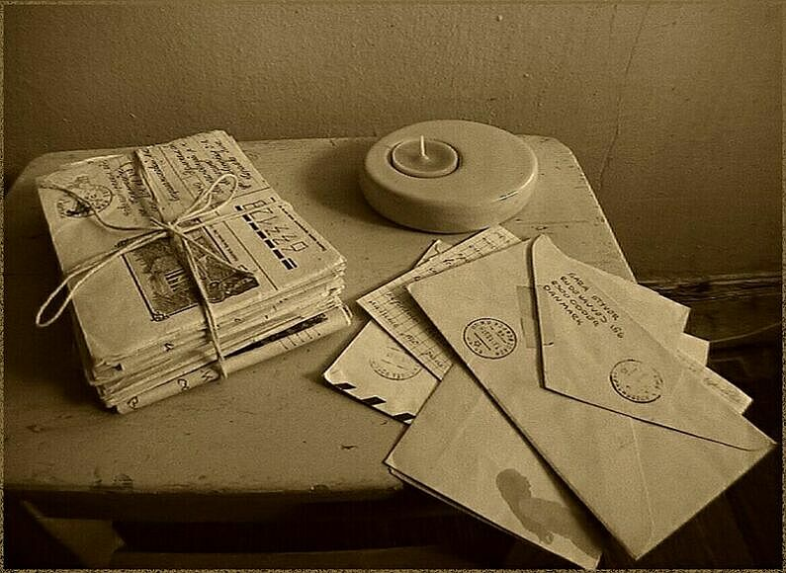
Конверт- упаковка для письма

Slide 12
СОЛДАТСКИЙ ТРЕУГОЛЬНИК

Slide 13
ИНДЕКС

Slide 14
МАРКА

Slide 15
ВЛОЖЕНИЯ К ПИСЬМУ

Slide 16
Запечатываем конверт

Slide 17
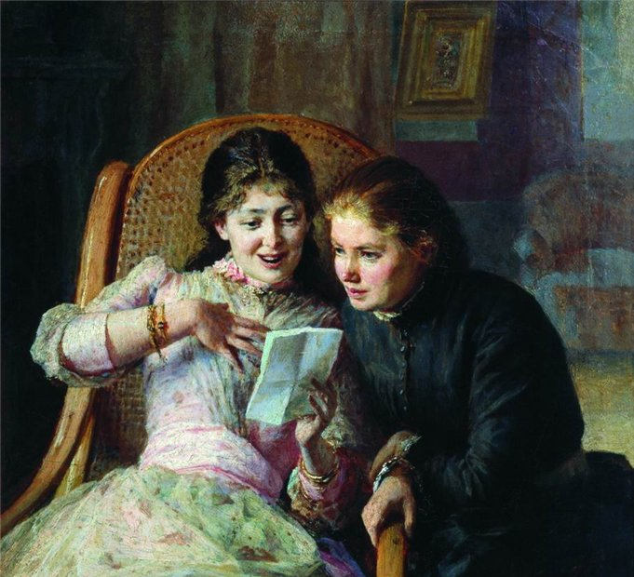

Slide 19
ДО ЗАВТРА, МОИ ВТОРОКЛАССНИКИ !

